Slide 1
心之所向，步履往之
余志椋
中共党员
武汉大学 计算机学院计算机科学与技术专业

Slide 2

01
个人简介
Introduction
目录
CONTENTS
02
实习经历
Internship
03
科研经历
Competitions and scientific research
04
项目经历
Personal quality and development

Slide 3

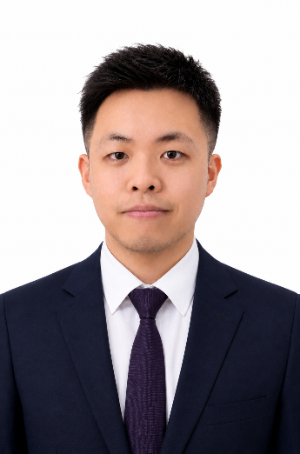
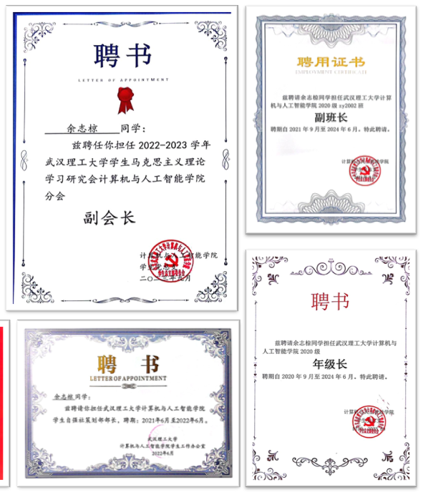
第一部分 个人简介
Introduction
姓名：余志椋
英语水平：CET-4(641)、CET-6(608)
本科(2020.9-2024.6)：武汉理工大学 计算机科学与技术
硕士(2024.9至今) ：武汉大学 计算机科学与技术
专业排名：本科（2/567 0.35%），硕士（9/206 4.37%）
所获荣誉：国家奖学金、校三好学生标兵、校优秀共青团员
总体目标
顺利完成
数理基础 | 研究生计算机相关课程 | 本科计算机相关课程
数值分析（100） | 视觉中的机器学习（97） | 计算机组成原理（99.3）
高等数学A（97.4） | 听觉与声信号处理（97） | 操作系统（97.1）
概率论（95.5） | 图像分析与解译（95） | 算法设计与分析（95.32）
研究生数理统计（91） | 深度学习与计算机视觉（93） | 数据结构（94）
Notes:
本科阶段系统学习数据结构、算法设计、操作系统、计算机组成原理等计算机基础课程，并在研究生阶段进一步开展人工智能、大模型和计算机视觉方向研究。

Slide 4




华为计算产品线昇腾推理部门：AI Infra 推理优化实习生
核心理论学习
性能分析与并行优化
知识资产
K/V
KV Cache
TPOT：Decode 阶段单 Token 生成效率
3
计划
篇技术Wiki沉淀
历史 K/V 复用，理解显存 / 时延 / 吞吐权衡
TTFT：首 Token 时延，关注 Prefill 与排队开销
P · D
PD 分离
Throughput：不同并发下整体 tokens/s
Prefill 计算密集、Decode 访存敏感，分阶段优化
分析链路
工具栈
推理框架 / 并行优化 / 性能分析
时间线
aisbench
PagedAttention
Radix prefixcache
TP / PP
DP / EP
TTFT、TPOT、吞吐、Profiling、MXFP4/MXFP8
IO
FlashAttention
01
Tile 分块 + Online Softmax，降低 HBM 访问开销
02
算子热点
evalscope
03
通信开销
Pytorch profiling
04
实验验证
KV
Flash Decoding
完成 Gemma4 多模型、多配置精度与性能验证：开发批量启动、精度评测及性能压测脚本，覆盖 AIME2026、GPQA Diamond、MMMU-Pro 三大数据集，以精度差距 ≤1% 为验收目标；对比 A5 / H20、TP / EP、量化及不同并发场景下的 TTFT、TPOT、吞吐表现，结合 Profiling 定位性能瓶颈，支撑模型优化与版本交付。
组内知识池
KV 下按 KV block 并行，归约局部 softmax 状态
围绕推理优化原理与工具使用，沉淀可复用的分析方法与工程经验。
PA
PagedAttention
KV Cache 按 block/page 管理，减少连续显存分配要求与碎片
理论学习 → 环境实验 → 性能分析 → Wiki / 团队复用

Slide 5
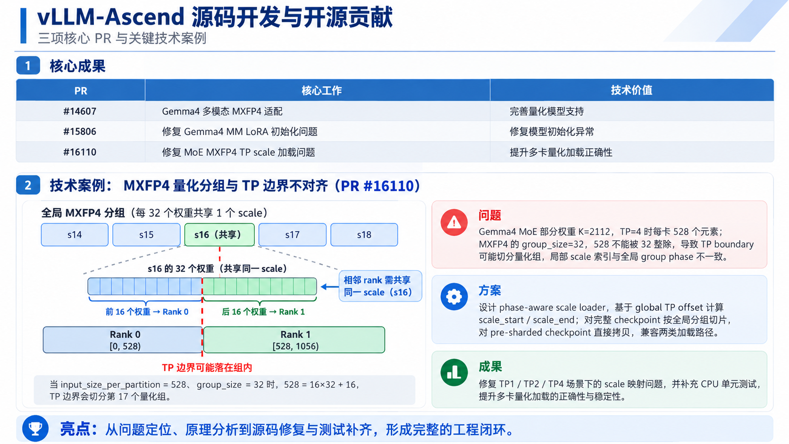
5

Slide 6
vLLM-Ascend：MXFP4 量化分组与 TP 边界修复
vLLM-Ascend · PR #16110
三项核心 PR
#16110 MoE MXFP4 TP Scale 修复
#15806 MM LoRA 初始化修复
#14607 Gemma4 多模态 MXFP4 适配
01
问题背景
02
根因分析
Gemma4 MoE 部分 MXFP4 权重沿 K 维进行 TP 切分。
528 = 16 × 32 + 16 → TP 边界落在量化组内部
K 维
TP
每卡权重
group_size
s16：同一量化组共享的 scale
2112
4
528
32
量化规则：每 32 个权重共享 1 个 scale，全局共有 66 个 scale。
Rank 0 尾部 16 个
Rank 1 开头 16 个
简单均分会导致 scale 错位
03
修复方案
04
修复后效果
Phase-aware scale loader：根据全局 TP offset 计算 scale 范围，而不是简单按卡等分。
✓
Scale 映射正确
group_start = floor(global_start / 32)
group_end = ceil(global_end / 32)
每个 TP Rank 按全局量化组索引加载，避免跨组 scale 错位。
✓
覆盖多种 TP 配置
Rank
全局 K 范围
Scale 切片（左闭右开）
修复 TP=1/2/4 场景，并兼容两类 checkpoint 加载路径。
Rank 0
[0, 528)
s[0:17]
Rank 1
[528, 1056)
s[16:33] ← 共享 s16
✓
完善回归测试
Rank 2
[1056, 1584)
s[33:50]
补充 CPU 单元测试，覆盖非对齐切分与共享 scale。
Rank 3
[1584, 2112)
s[49:66] ← 共享 s49
开源交付：vLLM-Ascend PR #16110
关键：相邻 Rank 共享跨边界 scale；兼容完整权重与 pre-sharded checkpoint 的加载路径。
★
技术亮点：TP 切分的是权重元素；scale 必须根据全局 group phase 精确取值，不能简单按 Rank 平均分片。
vLLM-Ascend / Gemma4 MoE / MXFP4 / TP Scale Loader
05

Slide 7
Gemma4 MXFP4： 从 quant_config 到 quant_method
vLLM-Ascend · PR #14607
从 64 对齐过滤到 Vision Tower 接入：quant_config → quant_method
01
问题背景
02
根因分析
vllm_config.quant_config → AscendModelSlimConfig
原有通用规则
64 对齐判断
quant_config
→ None
ViT 量化方法
未正确接入
多模态投影 embed_vision：内部已有 ReplicatedLinear
4304 % 64 = 16，旧逻辑可能过滤 Vision 量化配置
视觉编码器 vision_tower：由 HF AutoModel 构建 nn.Linear
原生 nn.Linear 不具备 vLLM 的 quant_method 选择机制
ViT intermediate_size = 4304，无法被 64 整除
03
修复方案
04
修复后效果
复用模型量化配置： q = vllm_config.quant_config
选择方法
创建量化参数
加载权重/scale
前向 apply()
路径 A · embed_vision
路径 B · vision_tower
投影层与 ViT 层按 prefix 为各层选择量化方法
直接传入 quant_config
已有 ReplicatedLinear
recursive_replace_linear(...)
nn.Linear → ReplicatedLinear
正确创建与加载 MXFP4 权重、scale 等量化参数
get_quant_method(layer, prefix) → AscendLinearMethod → MXFP4 scheme
Patch 输入使用模型激活 dtype（如 BF16），避免误用权重 dtype
接口生命周期
初始化 get_quant_method() → create_weights()
加载 checkpoint(weight / scale)
推理 forward() → apply()
代码锚点：Gemma4MultimodalEmbedder / LinearBase | Ascend Gemma4 Adapter / AscendModelSlimConfig

Slide 8
Gemma4 MXFP4： 从 quant_config 到 quant_method
vLLM-Ascend · PR #14607
三项核心 PR
#16110 MoE MXFP4 TP Scale 修复
#15806 MM LoRA 初始化修复
#14607 Gemma4 多模态 MXFP4 适配
两条层初始化路径，最终汇入同一量化方法选择机制
01
量化配置入口
02
Ascend Gemma4 适配层
03
vLLM Linear 抽象
04
Ascend 量化方法实现
vllm_config.quant_config
AscendGemma4ForConditional
Generation
层对象
AscendLinearMethod
→
路径 A · 多模态投影
→
ReplicatedLinear / LinearBase
→
Ascend ModelSlim
Config
Gemma4 Multimodal Embedder → ReplicatedLinear
包装具体量化 scheme ↘
路径 B · ViT 层
get_quant_method
(layer, prefix)
W4A4 MXFP4 Dynamic
LinearMethod
读取 ModelSlim 层级量化描述
vision_tower → recursive_replace_linear()
方法生命周期
初始化：create_weights()
加载后：process_weights_after_loading()
推理：forward() → apply()
问题与修复
问题：ViT intermediate_size = 4304
修复：向塔及投影层传递 quant_config
正确性：检查实际 quant_method
非 64 对齐，旧判断可能跳过 Vision 量化
并将 Vision nn.Linear 替换为可量化层
Patch 输入保持模型激活 dtype (BF16/FP16)
代码锚点：vLLM · Gemma4MultimodalEmbedder / LinearBase | vLLM-Ascend · Gemma4 Adapter / AscendModelSlimConfig

Slide 9
Gemma4 多模态 MXFP4 适配：激活 dtype 处理修复
1
问题背景
2
根因分析
图像输入 pixel_values
修改前的执行流程（存在问题）
Gemma4 Vision Patch Embedder
FP32
!
内部包含 input_proj Linear。
pixel_values
input_proj
(FP32)
to(input_proj.weight.dtype)
量化 Linear
原始逻辑
Patch Embedder
根据 input_proj.weight.dtype 转换 pixel_values。
input_proj Linear
可能误转为 FP8 / 特殊量化存储类型
量化权重存储 dtype ≠ 激活计算 dtype
量化场景
直接沿用 weight.dtype，输入可能与 Dynamic Linear 预期不一致
权重为 MXFP4 / MXFP8 存储类型，不能直接代表激活计算 dtype。
后续视觉模块 · · ·
问题发生在进入量化计算之前
本质问题：把量化权重的存储类型误当成激活计算类型。
3
修复方案
4
修复后执行链与效果
1
获取模型计算 dtype
修改后的执行流程（正确）
self.model_dtype = vllm_config.model_config.dtype
识别实际量化方法
pixel_values
转为 BF16
quant_method
NPU 量化
hidden_states
2
FP32
model_dtype
apply()
MatMul
BF16
linear_method = patch_embedder.input_proj.quant_method
量化方法内部：动态生成激活 Scale 并调用 NPU 量化算子
actual_method = getattr(linear_method, "quant_method", linear_method)
先解包 AscendLinearMethod，再判断 MXFP4 / MXFP8。
✓
激活输入按模型计算 dtype 转换（如 BF16）
3
替换 Patch Embedder Forward：修正激活 dtype
✓
MXFP4 / MXFP8 Dynamic 方法负责真正的激活量化
修改前
修改后
✓
位置编码显式对齐 hidden_states.dtype
pixel_values.to(
pixel_values.to(
input_proj.weight.dtype)
_ascend_activation_dtype)
核心：存储 dtype ≠ 计算 dtype；动态量化交给 quant_method.apply()。
位置编码转为 hidden_states.dtype，避免类型提升
9

Slide 10



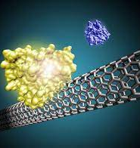


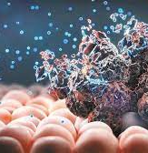
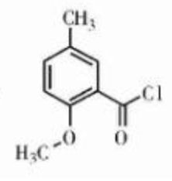
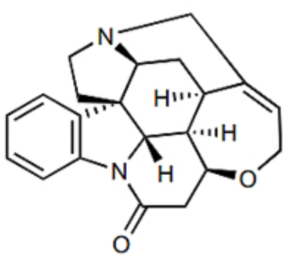
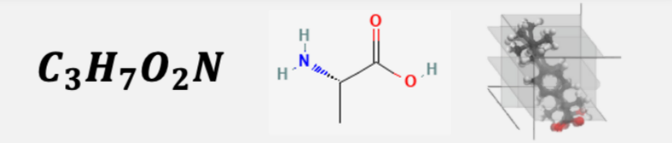


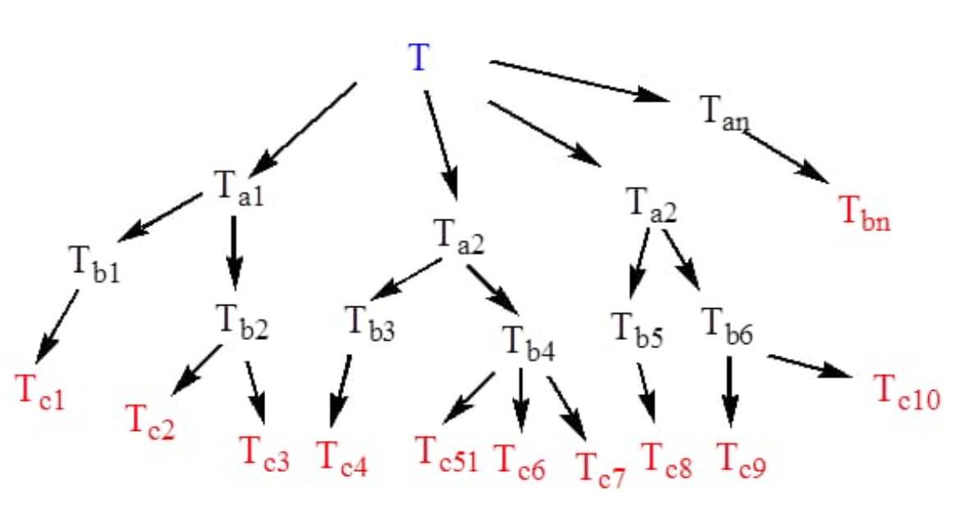
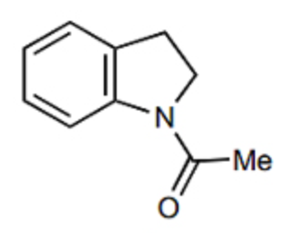
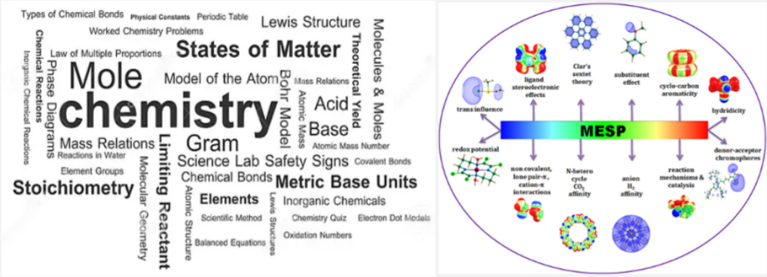
国家科技创新2030重大项目课题：
数据知识双驱的合成逆合成全流程求解优化架构
项目背景
尖端材料
新能源
农业现代化
生物医疗
应
用
领
域
合成与逆合成是
有机化学重要研究方向
合成：构建分子
路径1
世界科技前沿
经济主战场
国家重大需求
人民身体健康
目标化合物
指导难
基础模
型
面
临
问
题
高维表示
专家
路径多样
产物复杂
？
原料
目标化合物
注入难
原料5
一维表示
二维表示
路径2
原料1
原料2
原料3
原料4
化学知识
逆合成：逆向分析
文本描述
文献插图
化学空间巨大
反应路径多样
化学信息复杂
表示模态交织
模型知识不足
专家干预困难
10
Notes:
相关研究虽然取得了很多进展，但依然面临以下六点挑战：化学表达多样、专家干预困难、反应机制缺失、微调数据稀少、反应场景繁杂、产率噪声显著。针对这些挑战，我们定义了三个关键科学问题。
1. 如何对化学数据统一建模，并训练化学基础模型
2. 如何将化学知识嵌入人工智能模型，优化化学基础模型
3. 如何提升化学数据的利用效率，提升鲁棒性和通用性

Slide 11
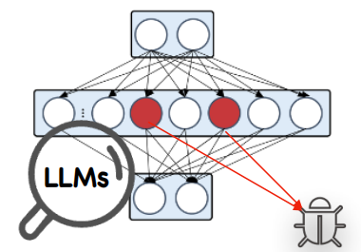


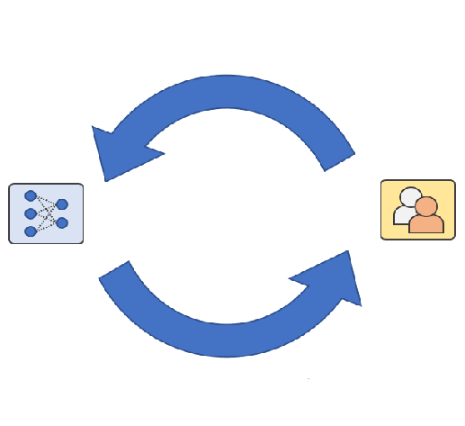



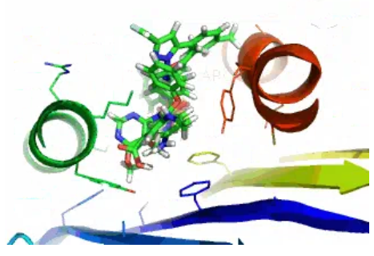
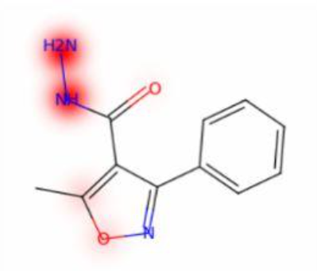
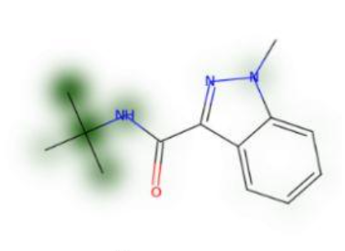
11
国家科技创新2030重大项目课题：
数据知识双驱的合成逆合成全流程求解优化架构
现状
主要研究内容
研究目标
协作态（层)
数据知识双驱的（逆）合成新架构
基础模型 知识少
任务 1
（逆）合成知识注入与求解模型构建
模型编辑稳定性
构效关系
反应机制
提升20%
专家实验 反馈难
现实反馈
任务 2
人在回路的全流程（逆）合成优化框架
基础模型正确率
提升5%
流程指导
构效关系 泛化差
任务 3
结合反应机制的构效关系求解新模型
湿实验验证
至少六类反应
11
Notes:
相关研究虽然取得了很多进展，但依然面临以下六点挑战：化学表达多样、专家干预困难、反应机制缺失、微调数据稀少、反应场景繁杂、产率噪声显著。针对这些挑战，我们定义了三个关键科学问题。
1. 如何对化学数据统一建模，并训练化学基础模型
2. 如何将化学知识嵌入人工智能模型，优化化学基础模型
3. 如何提升化学数据的利用效率，提升鲁棒性和通用性

Slide 12
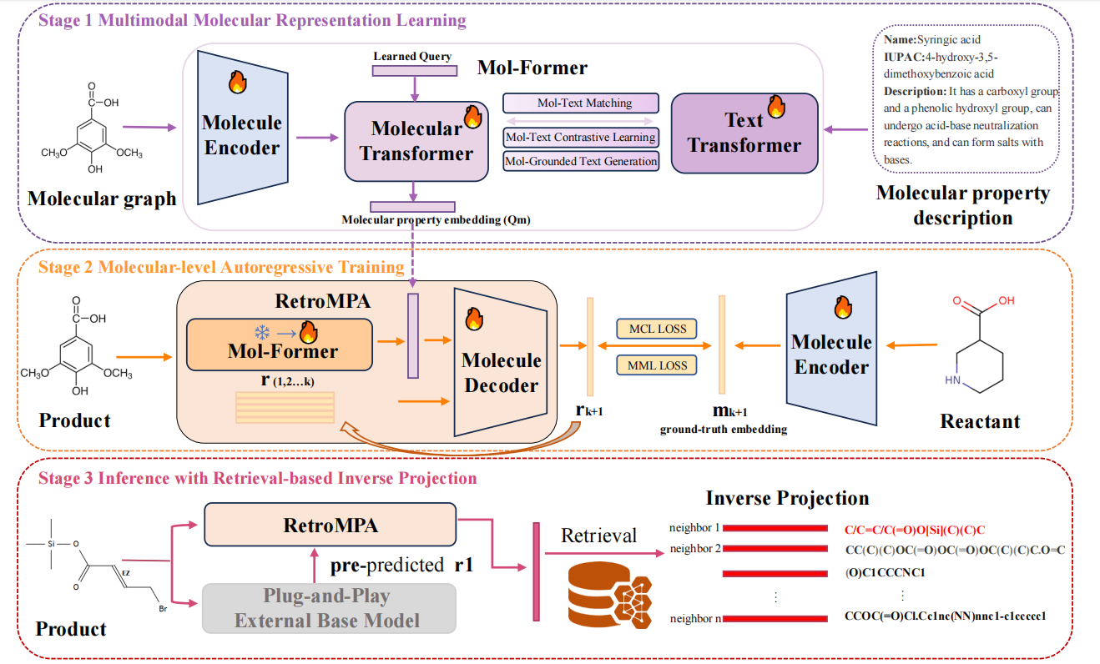
国家科技创新2030重大项目课题：Boosting Retrosynthesis via Molecular Property-Aware Learning
12
基于知识驱动将分子性质知识注入进逆合成中，从反应规则的学习到反应物的输出的逆合成全流程都基于分子知识作为先验，与现有数种数据驱动方法无缝集成，无需对现有数种数据驱动方法进行任何改动或微调下明显改善性能
现有问题：传统数据驱动的模型往往是“黑箱”；逆合成主流无模板方法虽然灵活，但求解空间过大，且无法提供可解释的推理过程。
框架：采用Mol-Former学习分子化学性质知识，并以Transformer作为逆合成的基座模型，形成一个编码器-解码器架构。
评估：RetroMPA在不修改任何原始模型的情况下，为所有被测模型带来了平均2.39%的Top-1准确率提升。
12

Slide 13
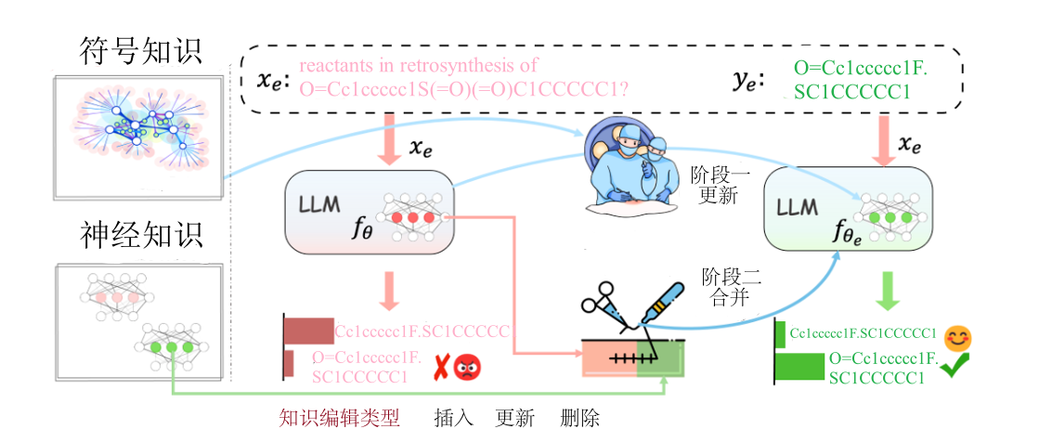
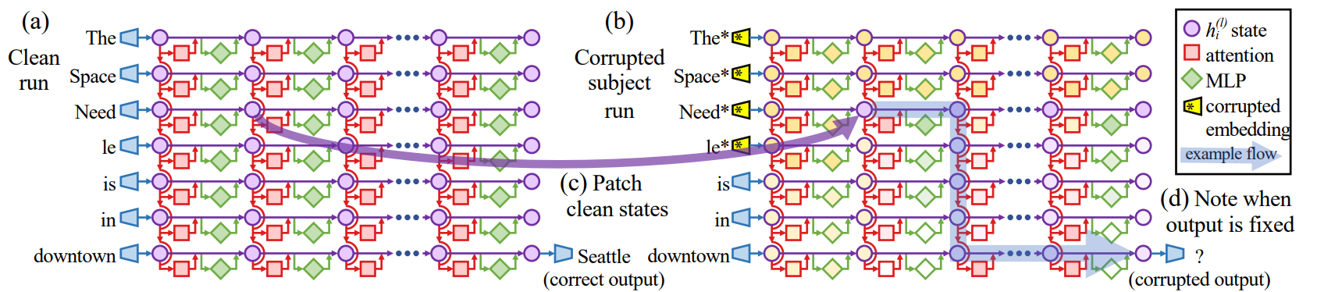
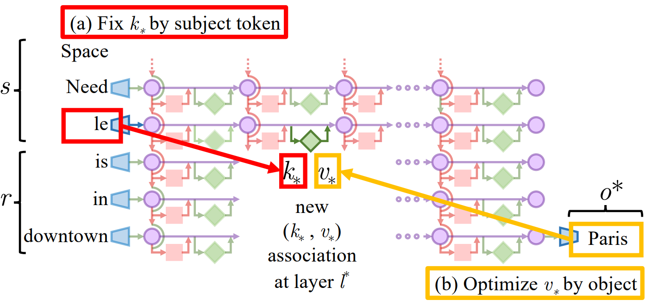
国家科技创新2030重大项目课题：科技部 2030 人工智能重大项目 2023ZD0120802 | 浙大联合科研实习
13
任务介绍
化学大模型知识编辑：对知识库中化学相关的数据知识进行插入、修改或删除的操作。
数据集构建
数据内容 | 标注
subject | 化学主题
prompt | 询问大模型化学逆合成产物分子的预测问题
target_new | 正确的预测分子，也就是期待知识编辑后能给出的答案
实验
步骤：使用该知识编辑方法编辑预训练的化学大语言大模型。
优点：使得大模型能够在没有显式训练样本的情况下，具备较强语义理解和推理能力的编辑能力零样本知识编辑能力。
指标 | 化学大模型（微调后） | 化学大模型（知识编辑后）
稳定性 | 66.93% | 98.88%
13
Notes:
相关研究虽然取得了很多进展，但依然面临以下六点挑战：化学表达多样、专家干预困难、反应机制缺失、微调数据稀少、反应场景繁杂、产率噪声显著。针对这些挑战，我们定义了三个关键科学问题。
1. 如何对化学数据统一建模，并训练化学基础模型
2. 如何将化学知识嵌入人工智能模型，优化化学基础模型
3. 如何提升化学数据的利用效率，提升鲁棒性和通用性

Slide 14
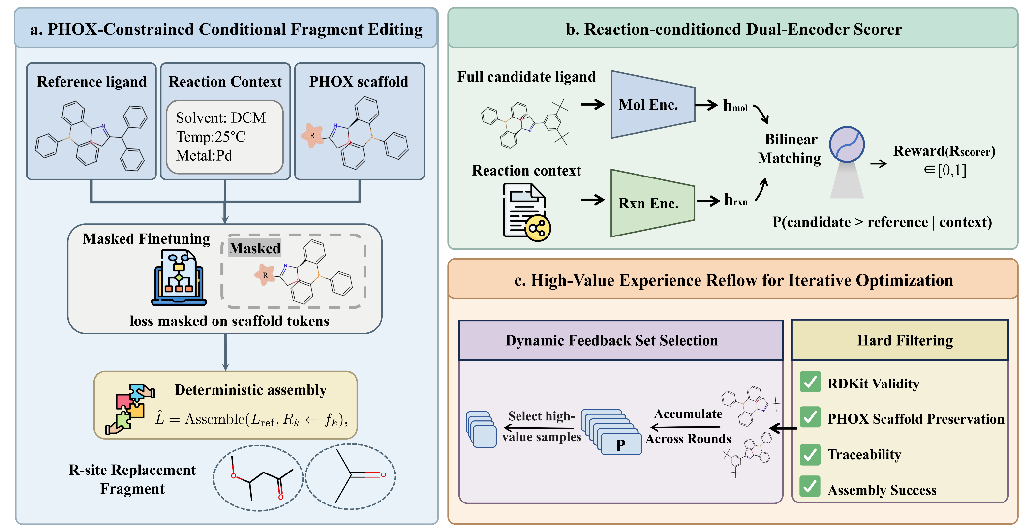
国家科技创新2030重大项目课题：PHOXRefiner: Reference-Aware PHOX Ligand Optimization
14
提出 PHOXRefiner 闭环优化框架，通过参考配体引导的片段生成、反应条件感知评分和 Experience Reflow，在保持 PHOX 骨架稳定性的同时，实现面向反应条件的配体优化
现有问题：传统分子生成方法通常采用全分子生成，容易破坏 PHOX 骨架；同时受限于手性催化实验数据稀缺，直接预测 ee 泛化能力有限，难以针对特定反应条件进行定向配体优化。
框架：提出 PHOXRefiner 闭环优化框架，由 PHOX 约束片段生成、反应条件双编码器评分和 Experience Reflow 三个模块组成。
效果：Top-1 推荐质量由 0.827 提升至 0.968，Top-10 由 0.468 提升至 0.944，同时保持 PHOX 骨架稳定性和候选多样性。
14

Slide 15
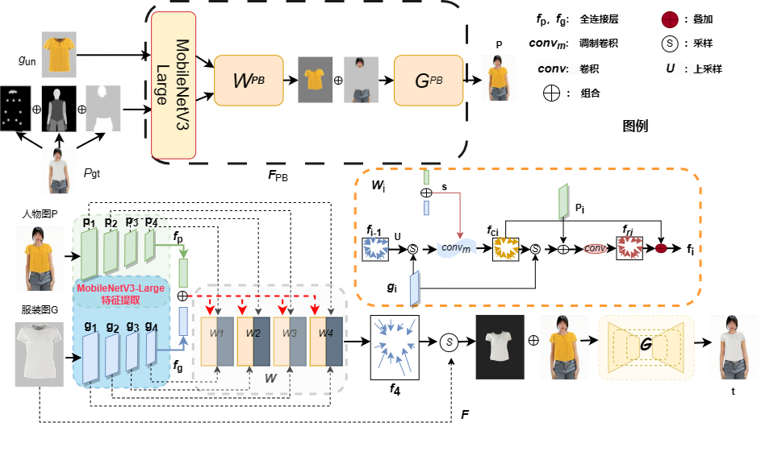
项目经历 | 大学生服务外包创新创业大赛
知识蒸馏网络：利用基于人体解析的 Teacher 模型生成高质量试衣监督信息，通过生成结果和外观流约束指导无解析 Student 模型学习服装对齐能力
1
MobileNetV3-Large特征提取模块
基于风格的全局外观流翘曲模块
试穿图像生成模块
实现对人物图像特征和服装图像特征
映射的提取
实现服装图到目标图的外观流预测
以及服装图像的翘曲变形
实现目标试衣图像的合成
1. 模型结构轻量化
2. 模型训练优化
3. C++工程化部署
扩充和优化数据集
设计更优化的损失函数
调整各损失函数的权重占比
边缘增强预处理
自定义C++双线性采样函数
设计简约的UI交互界面
集成为无外部依赖的C++例程
采用基于Flow-Style-VITON改进的知识蒸馏网络结构
采用MobileNetV3-large轻量级特征提取模块
引入Ghost Module替换普通卷积层

Slide 16

心之所向，行之所至
余志椋
敬请面试官批评指正

